Slide 1
Ons onderwijs
28 november 2019

Slide 2
Ons onderwijs
Programma
- Welkom heten
- Film
- Waarom?
- In de praktijk
- Met elkaar in gesprek

Slide 3
Ons onderwijs
Film
Op de site

Slide 4
Ons onderwijs
Waarom?

Slide 5
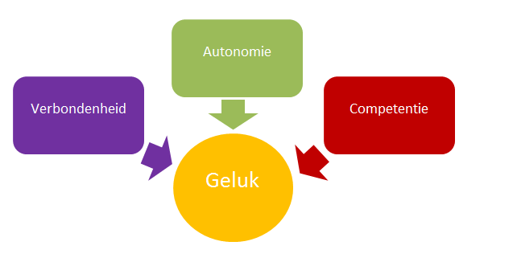
Ons onderwijs
Waarom?

Slide 6
Ons onderwijs
Ruimte
Maatwerk (verdieping en versterking)
Eigenaarschap stimuleren
Ruimte om te groeien
Passend bij deze tijd

Slide 7
Ons onderwijs
Richting
Versterkt mentoraat
Persoonlijke aandacht
Contact met u als ouders

Slide 8
Ons onderwijs
Rust
Minder wisselmomenten
Minder zware tas
Meer ruimte voor afwisseling in de les
Afname toetsdruk

Slide 9
In de praktijk

Slide 10
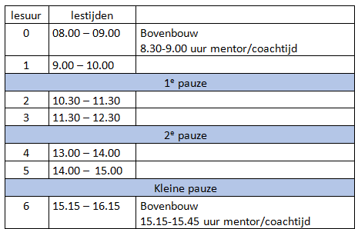
Lestijden 60 min

Slide 11
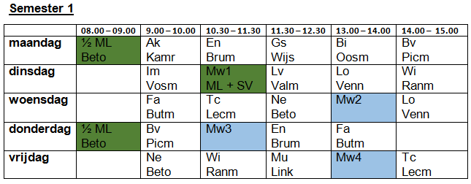
Rooster Amin B1c

Slide 12
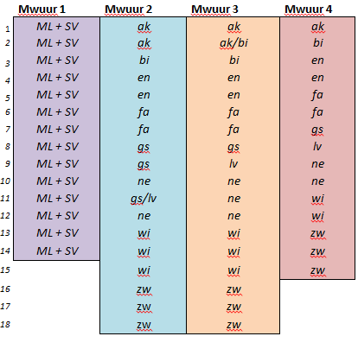
Maatwerkkeuze brugklas

Slide 13
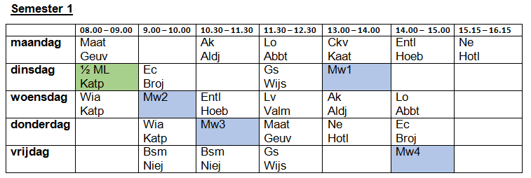
Rooster Fleur H4b

Slide 14
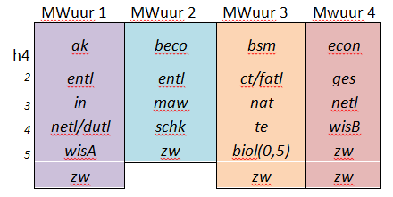
Maatwerkkeuze havo 4

Slide 15
Ons onderwijs
Wat we nu doen?
stuurgroep met leerlingen en docenten
De vakgroepen:
60 min didactiek
Reguliere programma’s herschrijven
Maatwerkprogramma’s schrijven

Slide 16
Ons onderwijs
Wat we nu doen?
De organisatie:
(proef)rooster
Inrichting gebouw
Leerlingen
informeren en meenemen in nieuwe aanpak

Slide 17
Ons onderwijs
Evaluatie
wanneer | wat | hoe
December 2020 | 1e Toetsing alle doelen | Enquêtes voor leerlingen, collegae en ouders. Verdiepende gesprekken met de vakgroepen. (uitvoering door externe partij) Verdiepende gesprekken met de afdelingen (co’s) Verdiepende gesprekken met de leerlingenraad en leerlingpanels per afdeling.
Januari 2020 | Inventarisatie resultaten 1e toetsing Verbeterpunten opstellen | In overleg met SMR
April 2020 | 2e Toetsing alle doelen | Enquêtes voor leerlingen, collegae en ouders. Verdiepende gesprekken met de vakgroepen. (uitvoering door externe partij) Verdiepende gesprekken met de afdelingen (co’s) Verdiepende gesprekken met de leerlingenraad en leerlingpanels per afdeling.
Mei 2020 | Inventarisatie resultaten 2e toetsing en check op opgestelde Verbeterpunten. | In overleg met SMR
Mei 2020 | Evaluatie plan vaststellen 2021-2022 | SL en SMR
Hoe we evalueren
Evaluatie proces en resultaat met:
- leerlingen,
- collega’s
- ouders

Slide 18
Ons onderwijs
Vragen?

Slide 19
Ons onderwijs
28 november 2019

